Slide 1
Блокчейн и уникальные ценные объекты. Использование технологии блокчейн в сфере интеллектуальной собственности.
Григорян А.А., Казакова В.А.
РАНХиГС при Президенте РФ,
Экономический факультет,
Москва, Россия

Slide 2
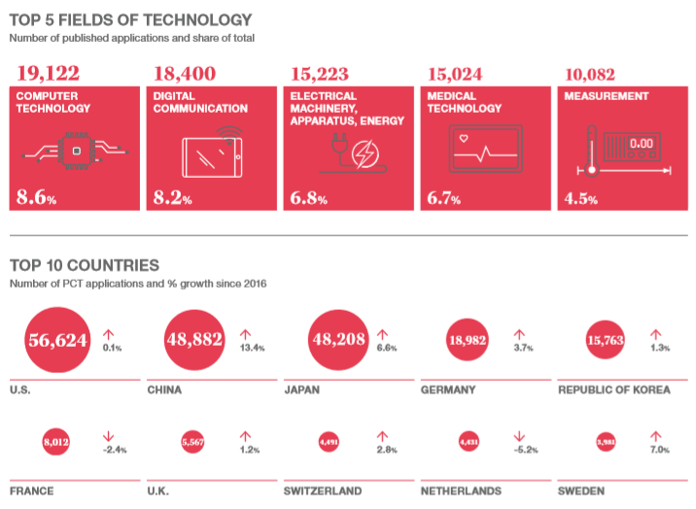
В 2017г. 243 500 4,5%

Slide 3
Ст. 1225 ГК РФ - охраняемые результаты интеллектуальной деятельности и средства индивидуализации
Результаты интеллектуальной деятельности, подлежащие защите: произведения науки и искусства, программы для ЭВМ, базы данных, фонограммы и исполнения, изобретения и полезные модели, вещание организаций эфирного и кабельного вещания, достижения в области селекции, ноу-хау, топологии интегральных микросхем, товарные знаки и знаки обслуживания, коммерческие обозначения, наименования мест происхождения товаров, фирменные наименования.

Slide 4
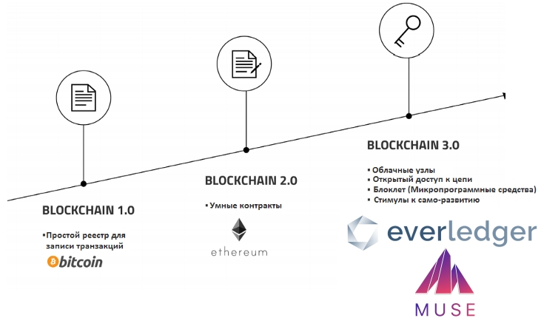
Эволюция технологии блокчейн

Slide 7
Blockchain and IP law: a match made in crypto heaven?
Возможные сферы применения (согласно ВОИС):
свидетельства о создании и проверке подлинности, регистрация прав ИС;
контроль и отслеживание распределения зарегистрированного объекта ИС;
предоставление доказательств подлинного и / или первого использования в торговле;
управление цифровыми правами (например, онлайн-сайты музыки);
установление и обеспечение соблюдения соглашений по ИС;
передача платежей в режиме реального времени владельцам IP-адресов;
обнаружение и / или изъятии поддельных, украденных и параллельно импортированных товаров.

Slide 8
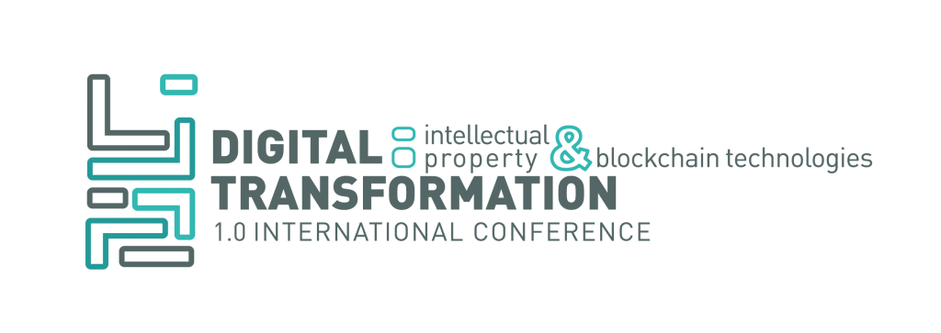
16-17 апреля 2018 г. Москва, Центр международной торговли

Slide 9
Преимущества внедрения технологии
Неизменность истории существования объекта ИС
Вознаграждения авторам ИС
Возможность получения вознаграждения моментально
Безопасность транзакций
Простота в использовании
Транспарентность

Slide 10
Возможные риски
Проблемы с правовым регулированием
Трудности с идентификацией автора
Сложность с восстановлением утерянных данных
Хакерские атаки

Slide 11
Спасибо за внимание

